Slide 1

XRD
欢迎加入
电磁探究科学社团
电磁探究科学社团

Slide 2
注意事项——确保个人的安全和实验的有效性
谨记安全第一‌：在进行任何实验之前，首先要确保安全。避免使用损坏的电线和插头，以及确保电源插座安全接地‌；在实验过程中，不要用潮湿的手等身体部位接触电路中的导体，避免触电事故；不要将实验物资放到嘴里，以免误食伤身等。如果在实验中发生任何事故或异常情况，应立即告诉老师查明情况妥善处理‌。
‌遵守课堂规则‌：遵守课堂的规章制度，如不迟到、不早退、不喧哗、不携带和不吃喝食物、不乱扔杂物，保持实验室的整洁和安静‌。
正确使用仪器‌：熟悉实验仪器的性能和使用方法，确保正确操作仪器。如遇不会使用的设备，请老师指导，不要擅自使用。
‌注意电路连接‌：连接电路时，必须有规范完整的电路图，并按照电路图正确连接电器元件。注意电压、电流的方向以及电源和负载的正负极性，确保电路连接正确无误‌。
‌‌‌器材整理保管‌：实验结束后，要将仪器调整到最安全的状态，关闭电源，拆除线路，整理好仪器和导线，确保实验室的卫生和安全‌。保管好自己的器材，不要遗漏任何器材，确保自己的实验能够保质保量完成。

Slide 3
XRD
磁力跷跷板
~ 电磁科学小实验 ~
电磁探究科学社团

Slide 4
目
录
~ 电磁科学小实验 ~
01
02
03
知识讲解
科学实验
反思与拓展

Slide 5
01
知识讲解

Slide 6

知识讲解
跷跷板，一种儿童游戏用具。利用杠杆原理，人对跷跷板的压力是动力和阻力，人到跷跷板的固定点的距离分别是动力臂和阻力臂。向下的加速度导致一上一下，高者的向下加速度要大于低者，所以高者下降，同时在杠杆原理作用下将低者翘起来，如此循环。

Slide 7

知识讲解
磁力跷跷板利用的是杠杆原理和磁铁的同性相斥、异性相吸的特性。跷跷板的两端分别放置两块相互排斥的磁铁，当一边受到外力作用时，由于磁铁的排斥力，跷跷板会上下弹动，形成跷跷板的效果。

Slide 8
02
科学实验

Slide 9

科学实验
01
实验名称
02
实验目的‌
03
实验材料
04
‌实验步骤
05
‌实验数据
06
‌实验结论

Slide 10
科学实验
01
实验名称
通过磁力跷跷板探究磁铁两极的相互作用
02
实验目的
探究磁力跷跷板的工作原理，理解磁力与机械运动的相互作用。
通过实验观察，了解磁铁的同性相斥、异性相吸的特性。

Slide 11
科学实验
03
实验材料
跷跷板套装
圆磁铁（至少四块）
双面胶

Slide 12
科学实验
04
实验步骤
1）提出问题：
磁力跷跷板是如何在磁力的作用下产生运动的？
2）猜想与假设：
磁力跷跷板两端的磁铁之间存在相互吸引或排斥的力，这种力是磁力，它的大小与磁铁的磁性强弱、距离以及相对位置有关。当磁力跷跷板一端的磁铁受到另一端的磁铁的吸引或排斥时，跷跷板会围绕其支点进行旋转，直到达到一个新的平衡状态。在这个过程中，磁力会转化为跷跷板的动能，使其产生运动。

Slide 13
科学实验
04
实验步骤
3）实验操作
组装跷跷板：将长木块安装在带孔木块上，确保其能够自由转动
安装磁铁：在木块的两端各粘贴两块小磁铁，确保同一端的磁铁磁极相同（如N极朝上或S极朝上）。
测试与观察：轻轻推动跷跷板的一端，观察其运动情况。注意跷跷板的升降高度、振动周期以及运动是否平稳。

Slide 14
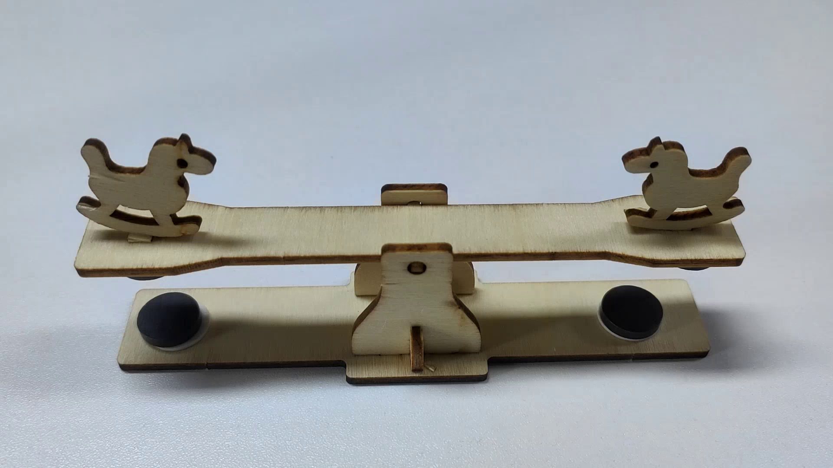
科学实验
04
实验步骤

Slide 15
科学实验
05
实验数据
当推动跷跷板的一端时，由于磁铁的排斥力作用，另一端迅速上升。
跷跷板在平衡点附近进行往复振动，直至能量耗尽停止运动。

Slide 16
科学实验
06
实验结论
磁力跷跷板成功展示了杠杆原理和磁铁的磁性特性在机械运动中的应用。通过磁铁的同性相斥和异性相吸特性，实现了跷跷板的往复运动。

Slide 17
03
反思与拓展

Slide 18
反思与拓展
学生们通过亲手制作和观察实验现象，深入理解了杠杆原理和磁铁的磁性特性在机械运动中的应用，验证了磁力原理在机械运动中的重要作用。此外，磁力跷跷板的设计还可结合电磁铁和电路变向开关，当跷跷板触地时，电路变向导致电磁铁的磁极变化，从而与跷跷板上的磁铁产生吸引或排斥力，使跷跷板不断上下升降。

Slide 19
XRD
下期再会
~ 电磁科学小实验 ~
电磁探究科学社团

